Slide 1

Membandingkan
Bilangan Ratusan
Pembelajaran Kelas 2 Sekolah Dasar (SD)
Tema 1 : Hidup Rukun

Slide 2

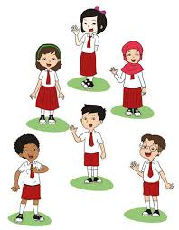
Untuk membandingkan bilangan kita dapat mengikuti langkah-langkah berikut ini!
1. Bandingkan angka mulai dari ratusan.
2. Jika angka ratusannya sama, selanjutnya bandingkan angka pada tempat puluhan.
3. Jika angka puluhan juga bernilai sama, bandingkan angka pada tempat satuan.

Slide 3
Membandingkan bilangan dengan kata: lebih dari, kurang dari dan sama dengan.

Slide 4
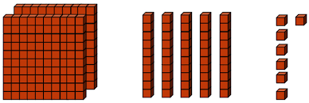
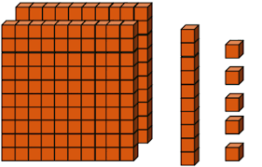
200
50
7
200
10
5
A
257
B
215
Lebih dari
A ... B

Slide 5
Bandingkan dua bilangan berikut dengan memperhatikan angka penyusunnya!
349 = ........ + ...... + ....
394 = ........ + ...... + ....
300
40
9
300
90
4
Jadi, bilangan 349 kurang dari 394.
349 < 394

Slide 6
Bandingkan dua bilangan berikut dengan memperhatikan angka penyusunnya!
567 = ........ + ...... + ....
256 = ........ + ...... + ....
500
60
7
200
50
6
Jadi, bilangan 267 lebih dari 256.
567 > 257

Slide 7
Membandingkan bilangan dengan menggunakan simbol
>
<
=
Lebih dari
Kurang dari
Sama dengan

Slide 8
Lengkapi titik-titik dengan tanda “< , >, atau = “!
<
236 …. 231
<
543 …. 527
<
745 …. 749

Slide 9
Lengkapi titik-titik dengan tanda “< , >, atau = “!
<
669 …. 769
<
540 …. 450
<
992 …. 330

